Slide 1
Муниципальное бюджетное дошкольное образовательное учреждение
«Центр развития ребенка – детский сад №8 «Солнышко»
Волшебные палочки!
Выполнила презентацию
Воспитатель старшей группы Костина В.С.

Slide 2
1
2
3
6
8
5
4
7
9
10

Slide 3
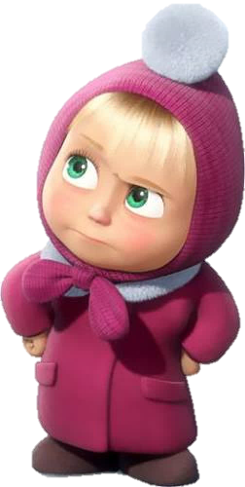
10
9
8
7
6
5
4
3
2
1

Slide 4
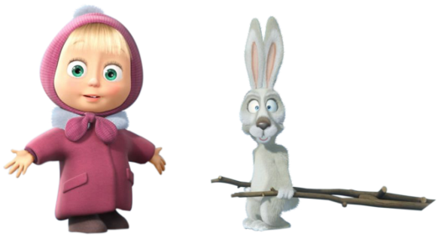
5
5
5
1
1
5
5
3
3
3
5

Slide 5
5
5
5
1
1
5
5
3
3
3
5

Slide 6
2
3
2
3
2
3

Slide 7
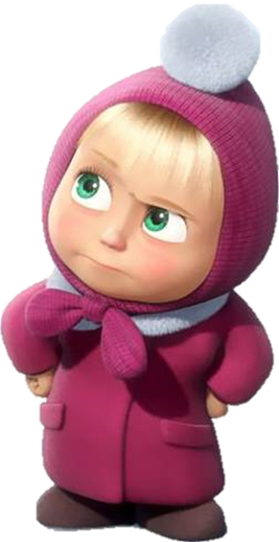
2
3
2
3
2
3

Slide 8
6
1
1
1
1
1
1

Slide 9
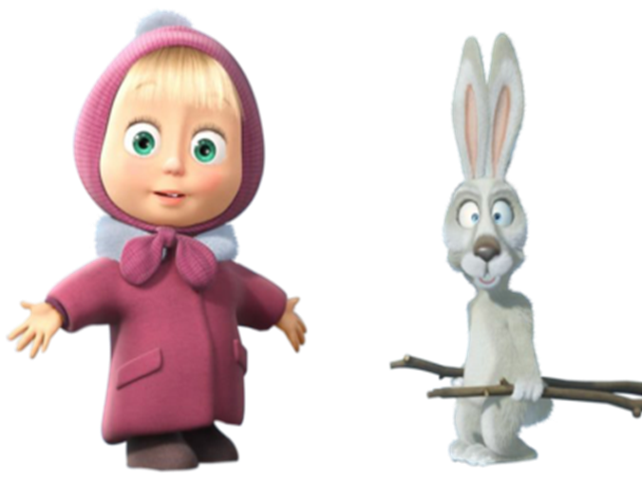
6
1
1
1
1
1
1

Slide 10
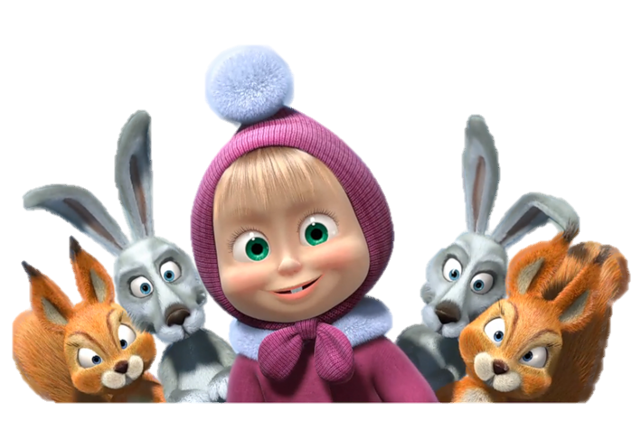
До свидания

